Slide 1


Slide 2


¿Quiénes somos y qué hacemos?
Somos la última instancia de reclamación de problemas de salud de la ciudadanía (común y laboral).
Regulamos, fiscalizamos, resolvemos y divulgamos sobre el derecho a la seguridad social
Superintendencia
de Seguridad
Social
Fiscalizamos a otros servicios del sector público (bienestares y comités paritarios)
Administramos fondos nacionales (Bono Aporte Familiar Permanente, Asignación Familiar, Subsidio Empleo Joven, Subsidio Empleo Mujer y otros)

Slide 3


Personal SUSESO a nivel nacional
Región Metropolitana
Regiones
MUJERES
HOMBRES
MUJERES
HOMBRES
168
143
10
7
Total 328*
MUJERES
HOMBRES
54,3%
178
150
45,7%
* Incluye 30 funcionarios/as honorarios.

Slide 4

Agencias Regionales
Región de Arica y Parinacota
Región de Tarapacá
Región de Antofagasta
Región de Atacama
Región de Coquimbo
Región de Valparaíso
Región Metropolitana
Región del Libertador
Gral. Bernardo O’Higgins
Región del Maule
Región del Bío Bío
Región del Ñuble
Región de la Araucanía
Región de los Ríos
Región de Los Lagos
Región de Aysén del
General Carlos Ibáñez del Campo
Región de Magallanes y de la Antártica Chilena

Slide 5
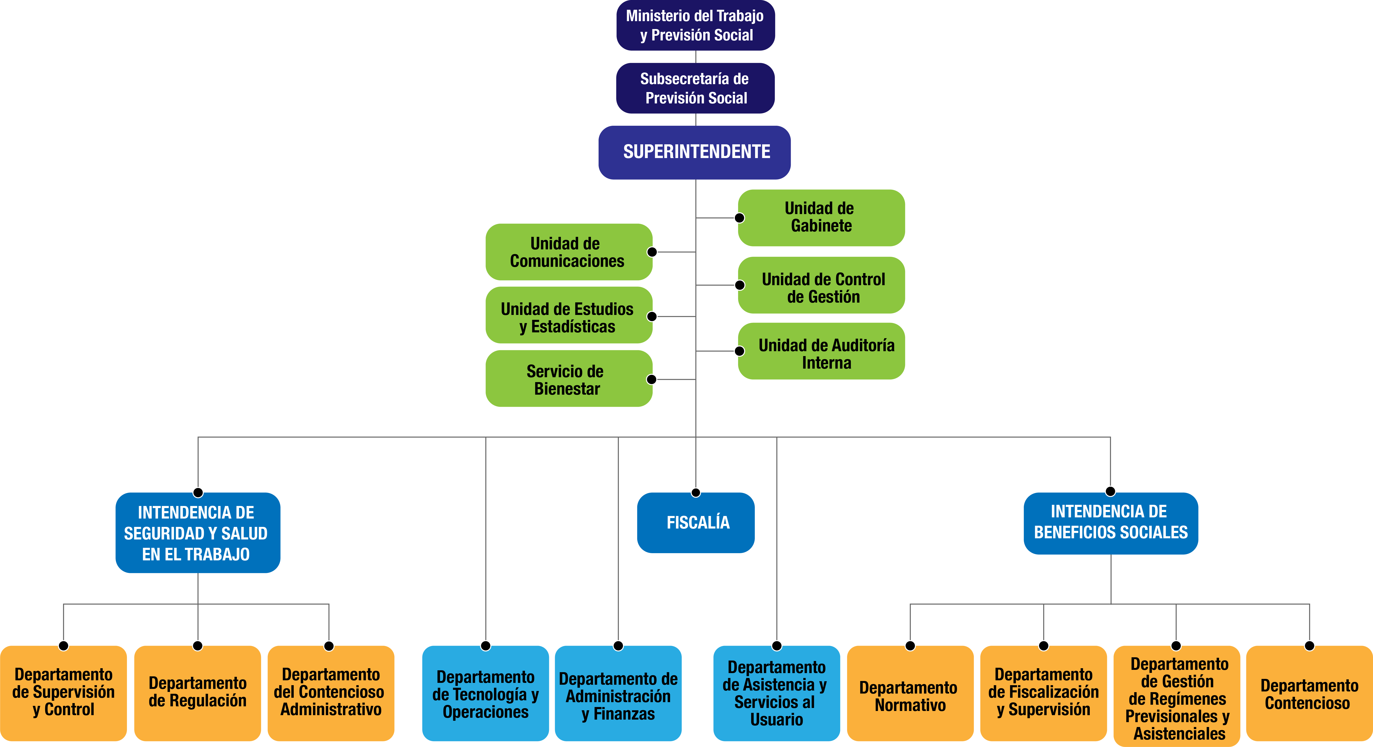
Estructura

Slide 6
¿A quiénes fiscalizamos?
Cajas de Compensación de Asignación Familiar
Servicios de Bienestar del Sector Público
A quiénes
fiscalizamos
Integralmente
Comités Paritarios de Higiene y Seguridad del Sector Público
Instituto de Seguridad Laboral.
Comisión Médica de Reclamos de la Ley N°16.744

Slide 7
¿A quiénes fiscalizamos?
Caja de Previsión de la Defensa Nacional
Dirección de Previsión de Carabineros de Chile
Servicios de Tesorerías
Compañías de Seguros de Vida
Fiscalización en materias
específicas
Instituciones de Salud Previsional
COMPIN
Empresas con administración delegada de la
Ley Nº16.744
Servicios Públicos descentralizados
Municipalidades

Slide 8
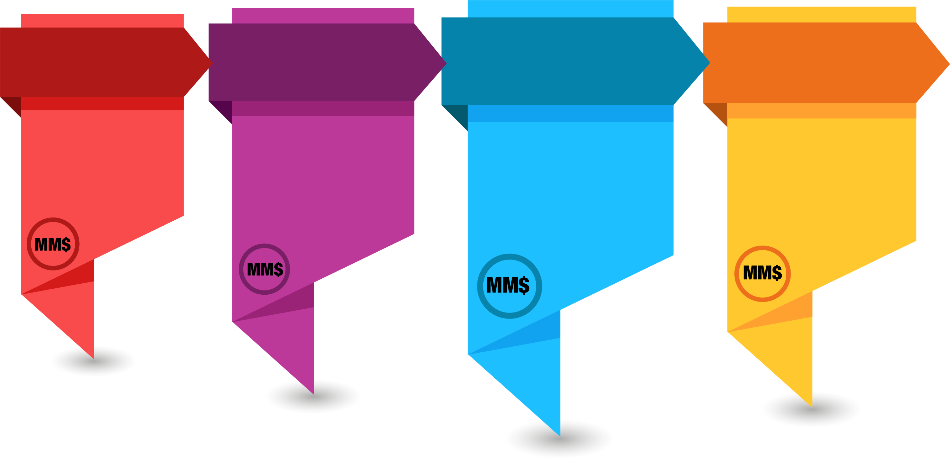
Presupuesto
2016
2017
2018
2019
12.041
14.286
14.484
14.045
Presupuesto que administra 2019
(Fondos Nacionales)
MM$ 877.086

Slide 9


Gestión 2018

Slide 10

Atenciones Ciudadanas durante el año 2018
2017
2018
Total de Atenciones
319.237
Total de Atenciones
335.225

Slide 11

Atenciones Ciudadanas por canal
durante el año 2018
103.162
133.978
Atenciones Call Center
12.594
Atenciones
Presenciales Regiones
39,97%
Atención WEB
3,76%
71.237
30,77%
Atenciones
presenciales
RM
14.254
ChileAtiende
21,25%
4,25%
Notes:
ESTAS ATENCIONES CIUDADANAS SE DISTRIBUYERON DE LA SIGUIENTE FORMA:
52 % VIA PRESENCIAL, DE LAS CUALES % EM RM Y % EN REGIONES
4 % VIA WEB
40 % VIA CALL CENTER
4 % VIA CHILE ATIENDE
COMENTARIO SOBRE WEB EN AMBIENTE PAE

Slide 12


Regulaciones
2018
Circulares
Beneficios Sociales
58
Seguridad y Salud en el Trabajo

Slide 13
Regulaciones
Compendio de Normas Ley 16.744, 9 libros (23)
Normativa Ley que elimina la diferencia entre Obrero y Empleado.
Vigilancia y Salud Puestos Pesados.
Gobierno Corporativo.
Intendencia de Seguridad y Salud en el Trabajo

Slide 14
Regulaciones
Ley SANNA
Remuneraciones personal, Cajas de Compensación.
Otorgamiento de Créditos Sociales a funcionarios públicos.
Intendencia de Beneficios Sociales

Slide 15

Fiscalizaciones Ejecutadas
1 régimen
Intendencia de Seguridad y Salud en el Trabajo
476
Total
892
Intendencia de
Beneficios Sociales
416
11 regímenes

Slide 16

Fiscalización Mutualidades
(Nº de actividades)
417
375
351
170
2015
2016
2017
2018

Slide 17

210
243
177
175
2015
2016
2017
2018
Fiscalización Cajas de Compensación
(Nº de actividades)
243
210
177
175
2015
2016
2017
2018

Slide 18

Sanciones notificadas por Licencias Médicas
Médicos grandes emisores Nº Ley 20.285
Sanciones Ley 20.585
2015
2016
2017
2018
Sanciones
aplicadas
Sanciones
aplicadas
Sanciones
aplicadas
Sanciones
aplicadas
76
125
125
152
1.480
3.095
1.875
2.319
UTM
UTM
UTM
UTM
1.595
1.450
665
1.170
Días de suspensión
Días de suspensión
Días de suspensión
Días de suspensión
26
16
9
35
Médicos
Médicos
Médicos
Médicos
Contralores
de Isapre
9
75
UTM

Slide 19
Dictámenes
22%
28,5%
Reclamaciones
Ley Nº 16.744
Reclamaciones
Ley Nº 16.744
2017
56.805
2018
71.790
48,1%
56%
Reclamaciones licencias médicas
Reclamaciones licencias médicas
5,3%
7,3%
Subsidio por
incapacidad laboral
Subsidio por
incapacidad laboral
3,8%
Incremento 2017 - 2018 26,3%
4,6%
Prestaciones régimen CCAF
Prestaciones régimen CCAF

Slide 20
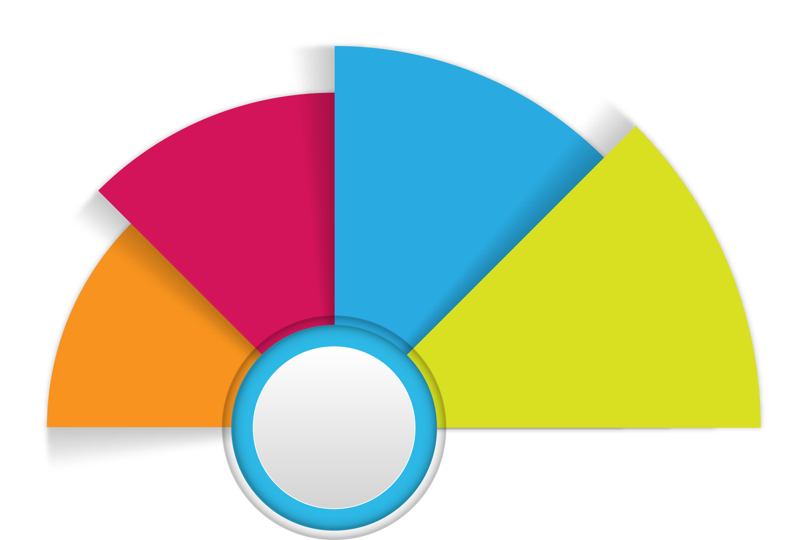

Acciones Judiciales
217
2017
2016
165
380
2018
2015
90
De ellas 241 acciones de protección
Reclamaciones Ley N° 16.395
y Ley N° 20.585.
21
Reclamaciones sanciones procesos sancionatorios.
7
Causas laborales
6

Slide 21
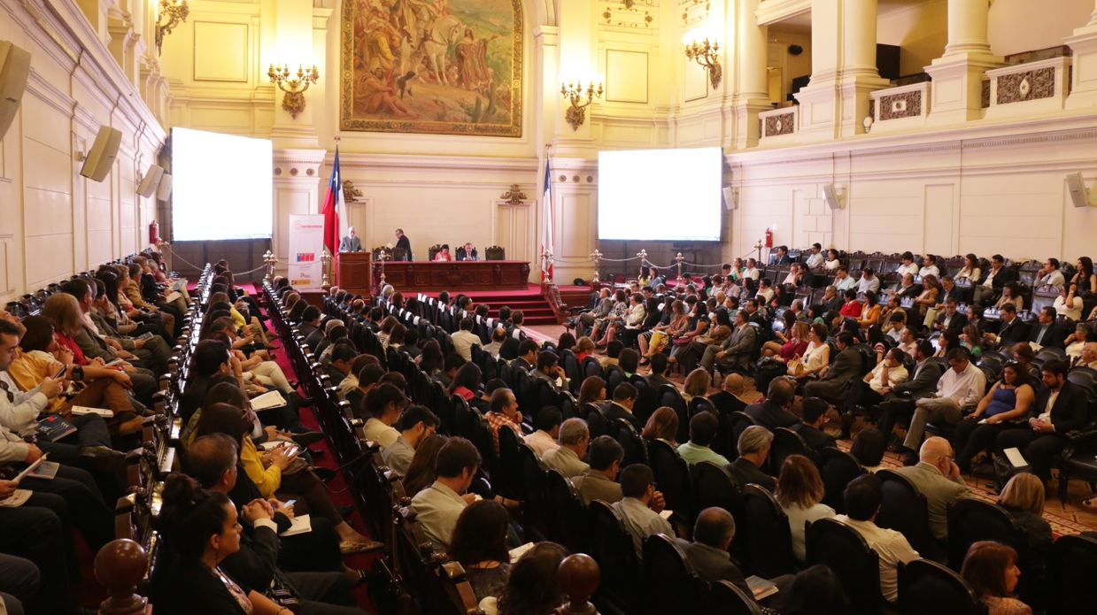



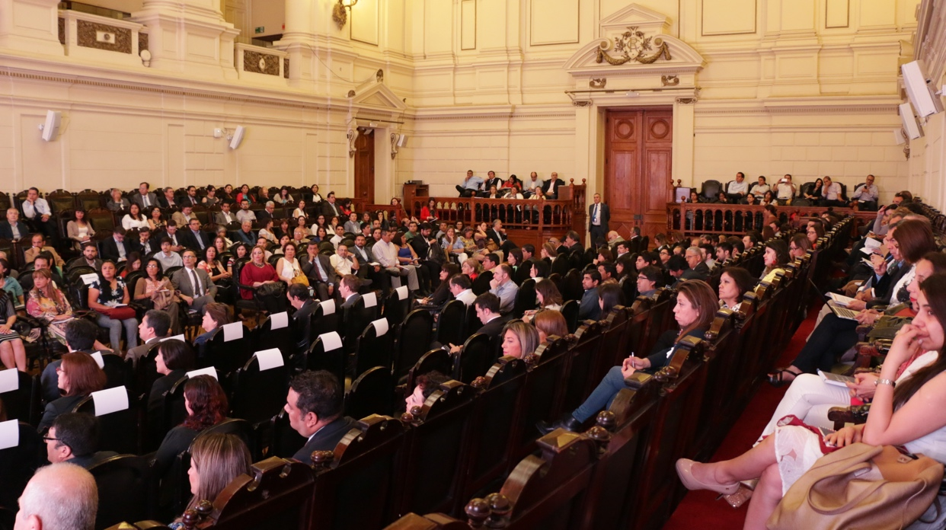




Difusión, Capacitación y Participación Ciudadana

Slide 22
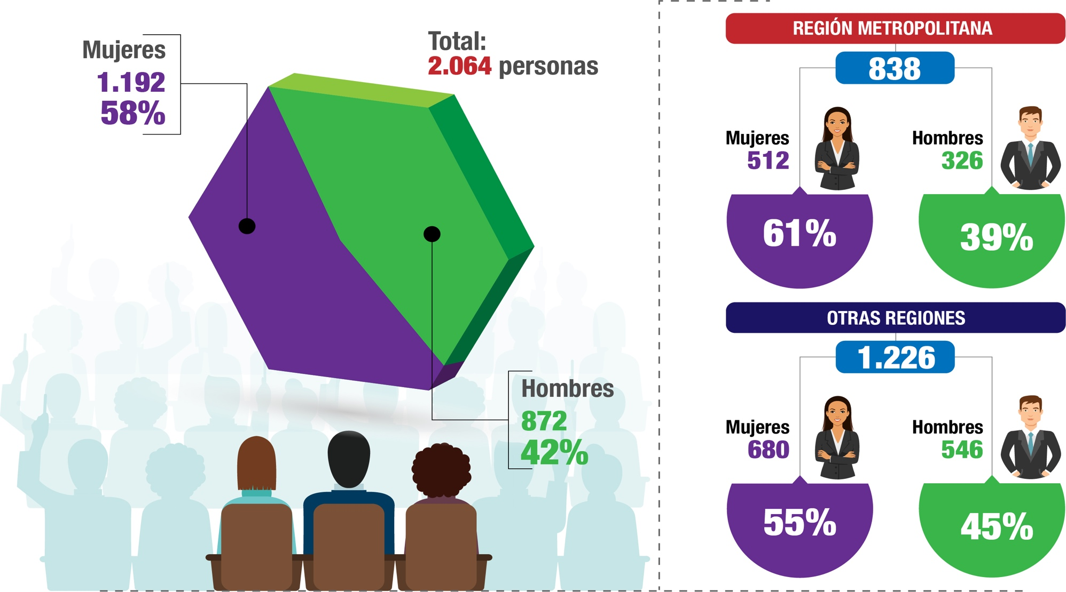
Difusión, Capacitación y Participación Ciudadana
Las principales temáticas de Capacitación abordadas en 2018 fueron las siguientes:
Ley SANNA, SUSESO-ISTAS 21, Licencias médicas, Ley 16.744 y Comités Paritarios
Notes:
EN MATERIA DE CAPACITACION LLEGAMOS A MAS DE 2000 PERSONAS EN EL AÑO 2018 (PARTICULARMENTE EN REGIONES), DIFUNDIENDO TEMATICAS TALES LEY SANNA, LA APLICACIÓN DE LA METODOLOGIA SUSESO ISTAS 21, TEMAS RELACIONADOS A SALUD LABORAL ENTRE OTROS

Slide 23

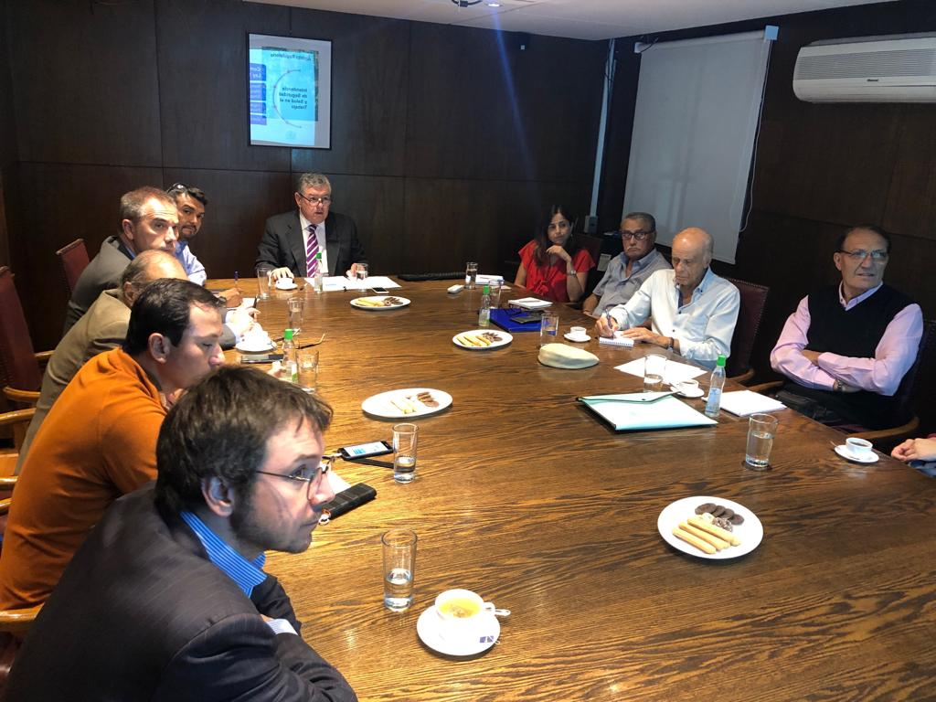
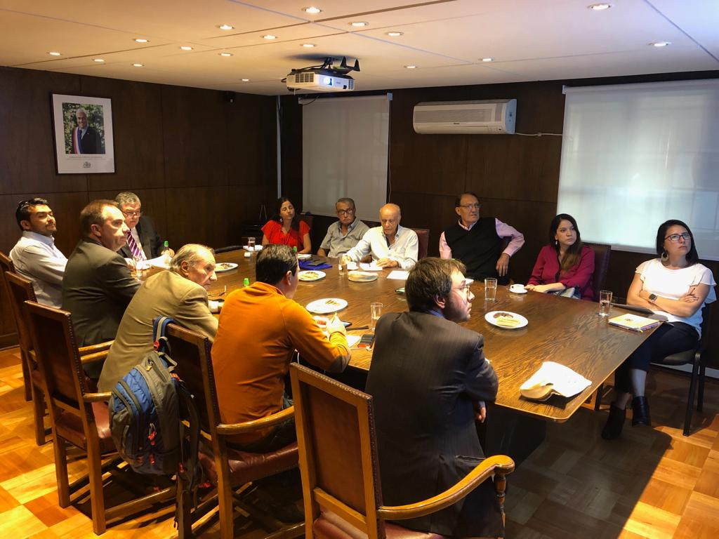

Slide 24

Logros destacados del 2018

Slide 25




Contingencia
Desconfianza
Necesidad
Demora
Agobio
Programa de Mejora Integral –
BID Ministerio Hacienda
Egreso Programa de Mejora Integral
Servicios
que ofrece
el Estado
Mejora en la Capacidad de Gestión
Mejora en la Efectividad y Eficiencia
Mejora en la Satisfacción de los Ciudadanos
Programa de Mejora de la Gestión Pública y de los Servicios al Ciudadano

Slide 26


Slide 28

PAE implementado
Mejorar la Satisfacción
de los Usuarios de SUSESO
CERO PAPEL
INTEGRACIÓN
DE DATOS
PREDICCIÓN
DE CASOS
SUPERINTENDENCIA
EN LÍNEA
3.000
Resoluciones
19
Instituciones
Año 2019
20.000
Expedientes
digitalizados

Slide 29
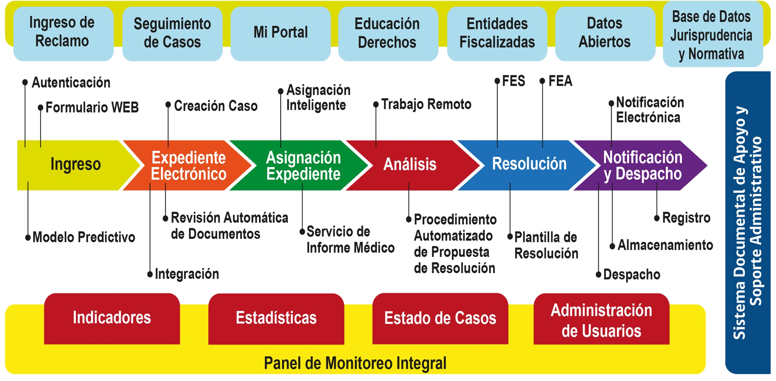
Superintendencia en línea
Mesas de Trabajo Técnica con Entidades Fiscalizadas

Slide 30
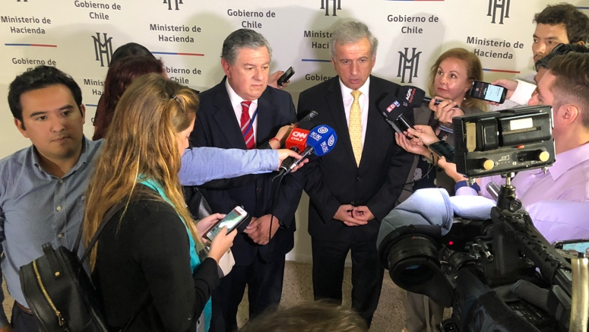
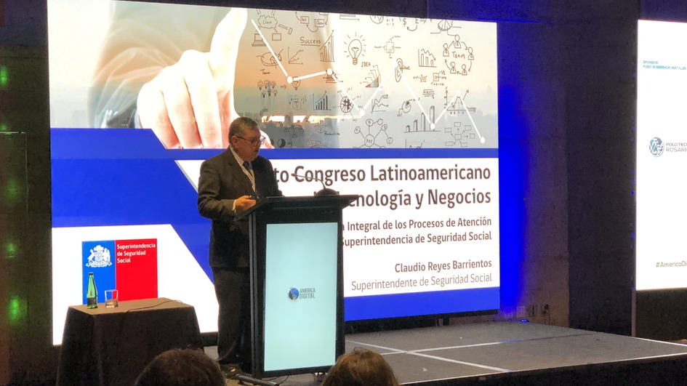
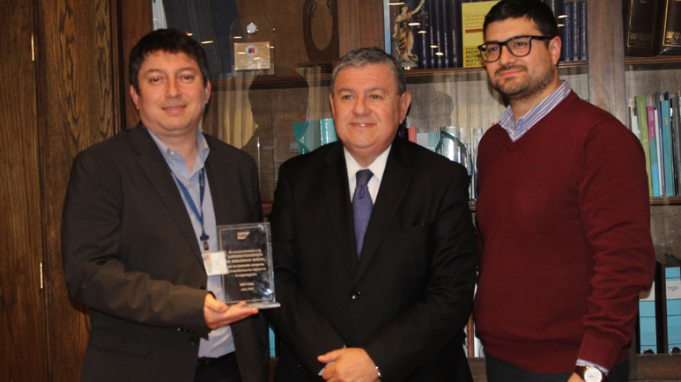
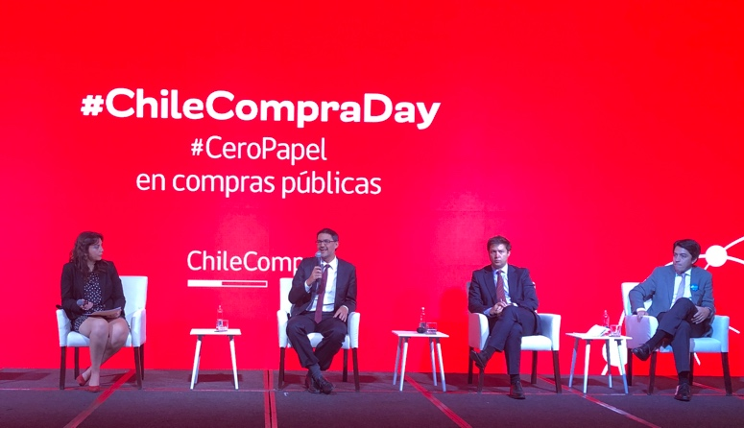
Reconocimientos
4º Congreso Latinoamericano: Tecnologías y Negocios. América Digital
Ministerio de Hacienda - Transformación Digital del Estado
ChileCompra Day Proyecto destacado.
SAP- Premio a la modernización en el sector Público

Slide 31

Reducción de los accidentes del trabajo y tasas de mortalidad
Tasa de Accidentes del Trabajo
en Mutualidades. Por 100 trabajadores protegidos
4,0%
3,7%
3,6%
3,4%
2014
2015
2016
2017
Número de fatalidades por accidentes del Trabajo y Trayecto en Mutualidades e ISL.
Por 100.000 trabajadores protegidos
401
419
421
342
2014
2015
2016
2017

Slide 32

Implementación Ley SANNA
5 Circulares
Fiscalizaciones
1.936 licencias autorizadas, correspondientes a 445 beneficiarios/as.
MM$ 696.763
Coordinación intersectorial: Superintendencia de Salud, Subsecretaría de Salud, COMPIN, Caja Los Héroes y Mutualidades.

Slide 33

Incremento Licencia médica electrónica
2017
2018
40%
48%

Slide 34


Fusión exitosa de Cajas de Compensación
Gabriela Mistral y Los Héroes

Slide 35
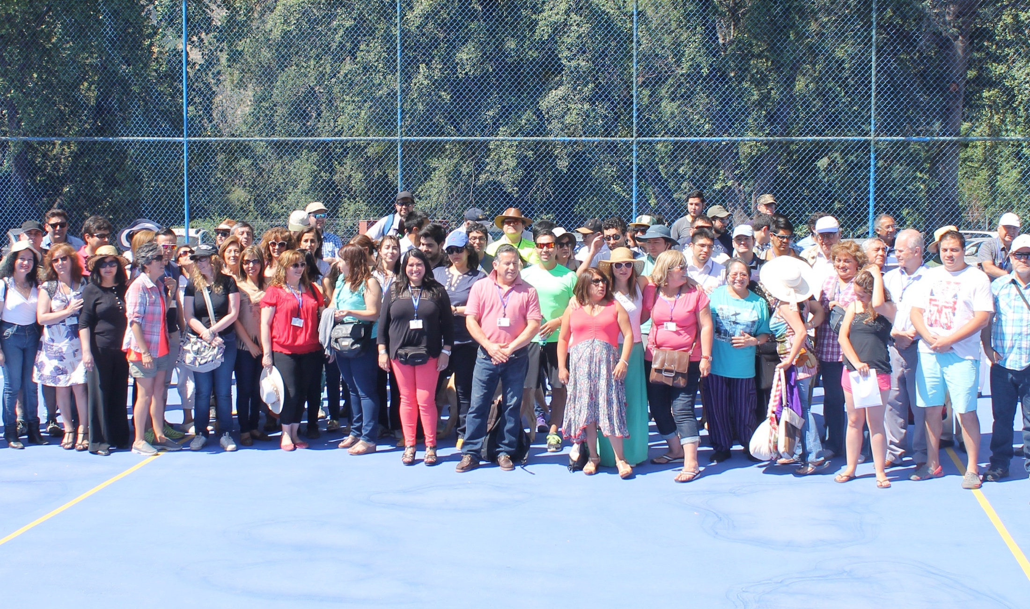
Fortalecimiento interno

Slide 36
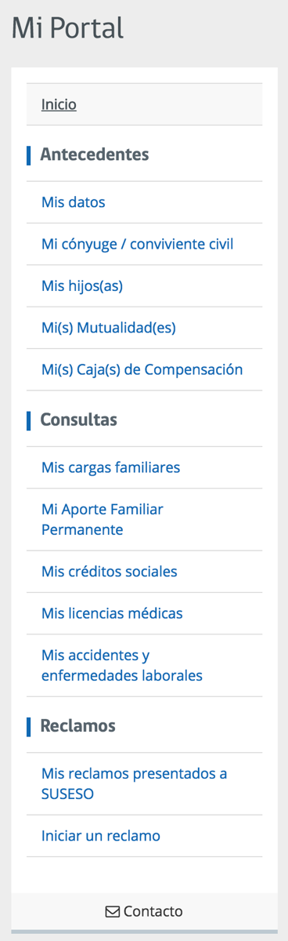
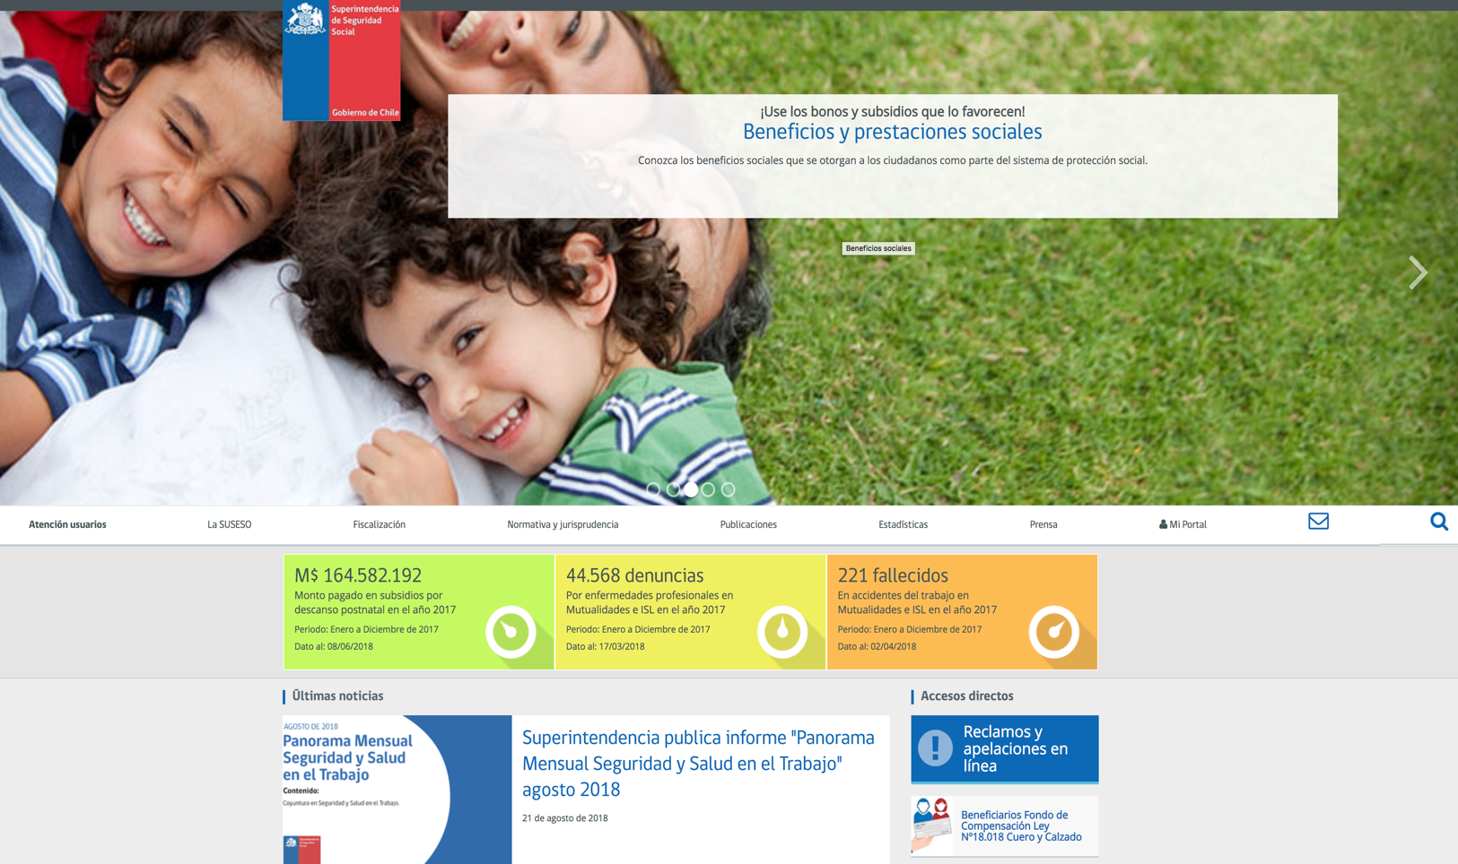
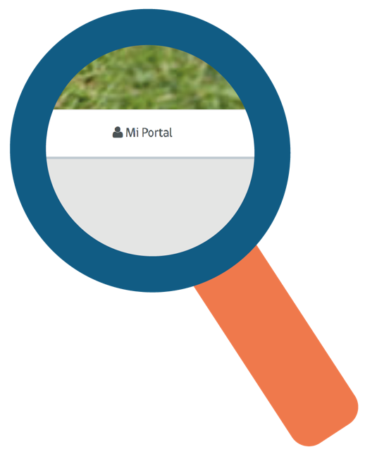
Mi Portal

Slide 37
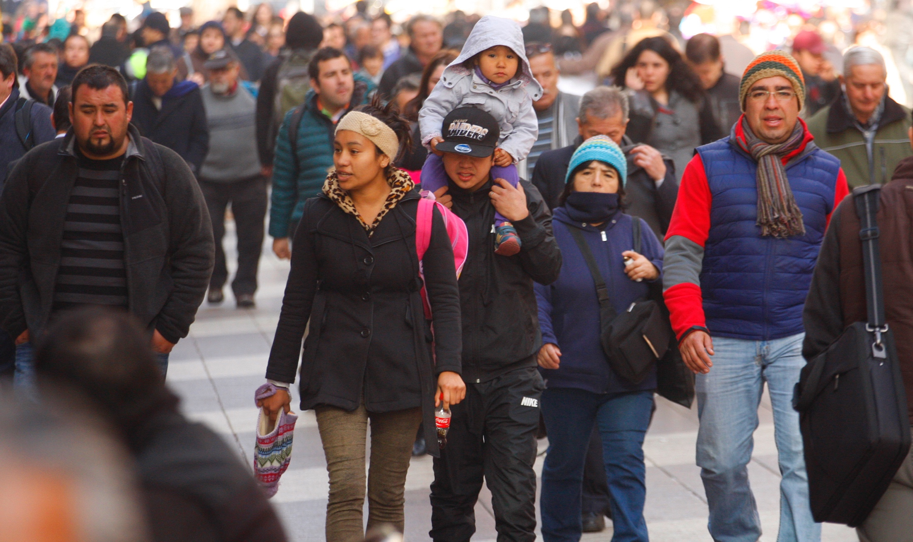
Desafíos 2019

Slide 38

Desafío principal: Consolidar PAE

Slide 39



Otros Desafíos Operacionales

Slide 40


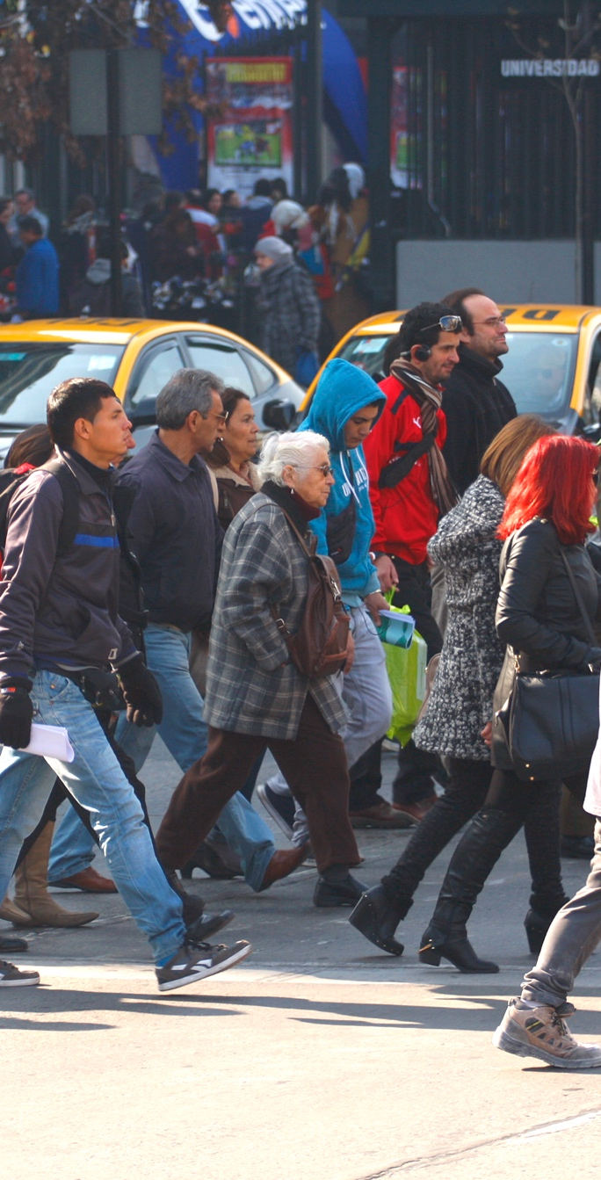
Desafíos Normativos Seguridad y Salud en Trabajo

Slide 41


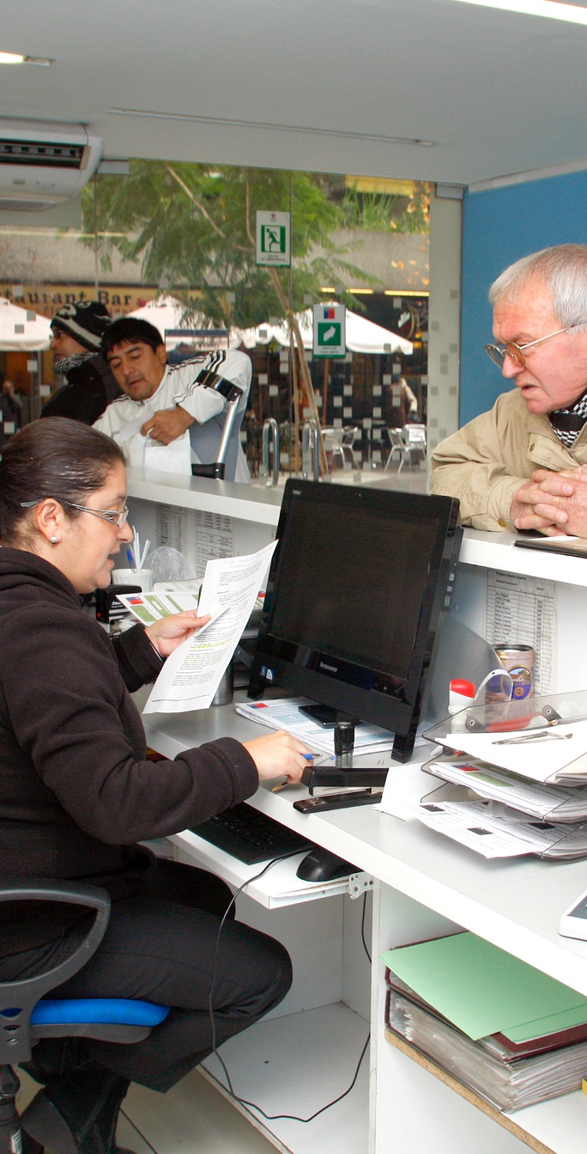
Desafíos Normativos Seguridad y Salud en Trabajo

Slide 42

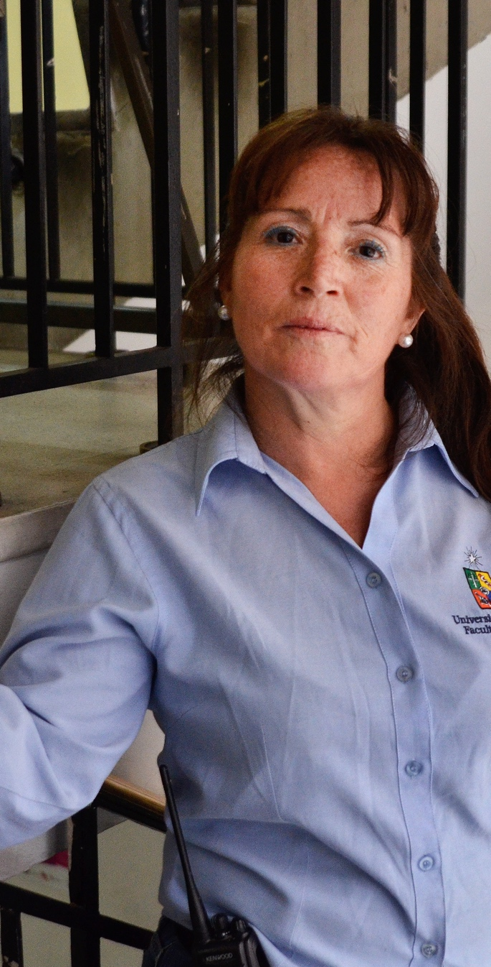

Desafíos Industria de CCAF

Slide 43

Otras normas que debemos atender

Slide 44

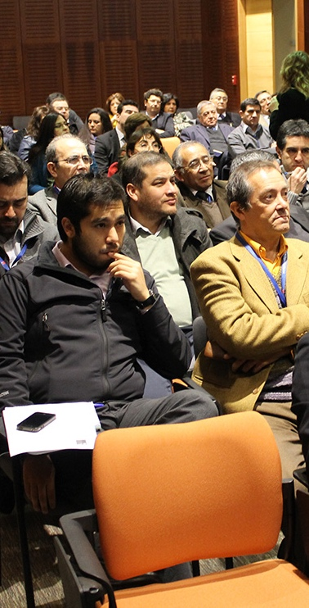
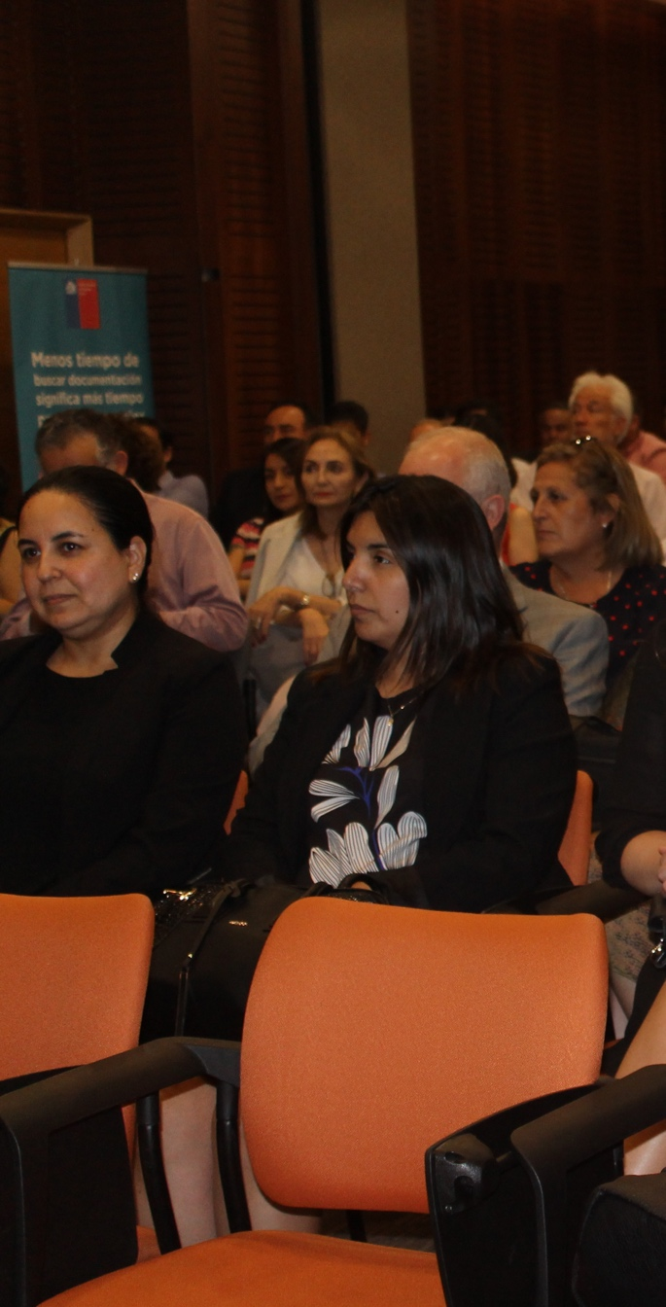
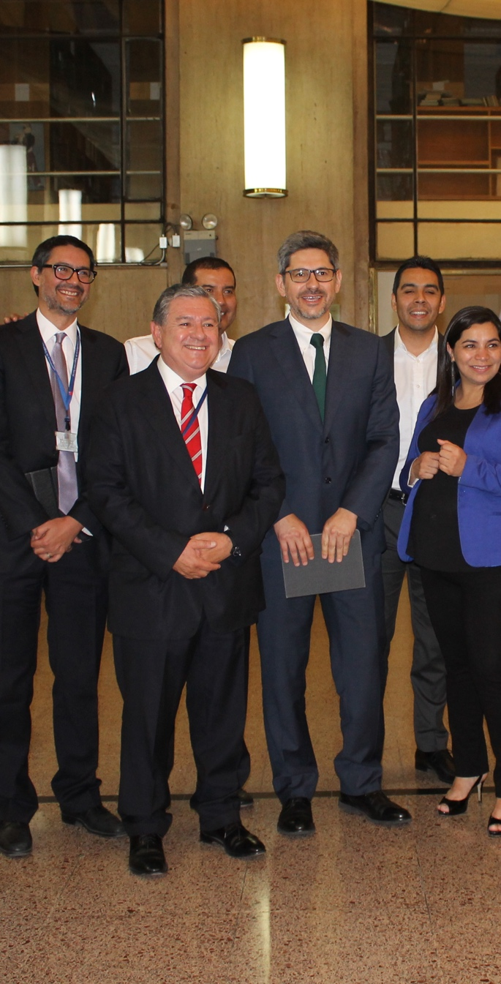
Desafíos internos

Slide 45
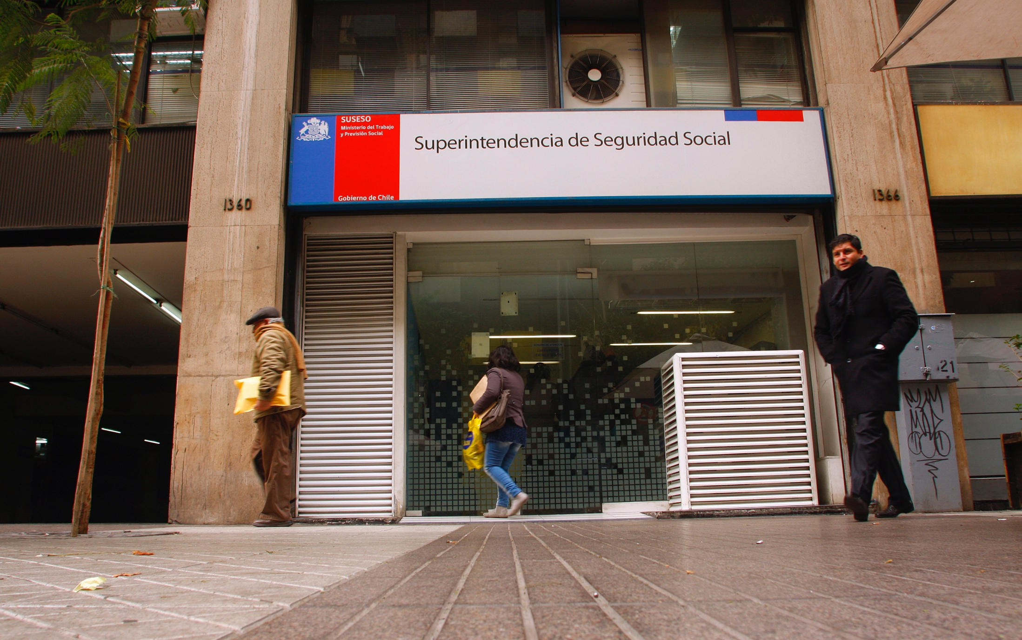

Slide 46

Muchas Gracias

